Slide 1
Classement des réseaux de chaleur : retour d’expérience
Webinaire FNCCR – 11 janvier 2022

Slide 2
CONTEXTE
Loi Transition Energétique pour la Croissance Verte
Plan Air Energie Climat de la Métropole Grenoble
Schéma Directeur Multi-Energie
Classement réseau de chaleur
Une déclinaison d’objectifs
Démarche volontaire lors de la prise de compétences en 2015
Donner les grandes orientations de la Métropole en matière de consommation d’énergie et d’approvisionnement énergétique du territoire
Construction d’une feuille de route partagée entre les parties prenantes du territoire

Slide 3
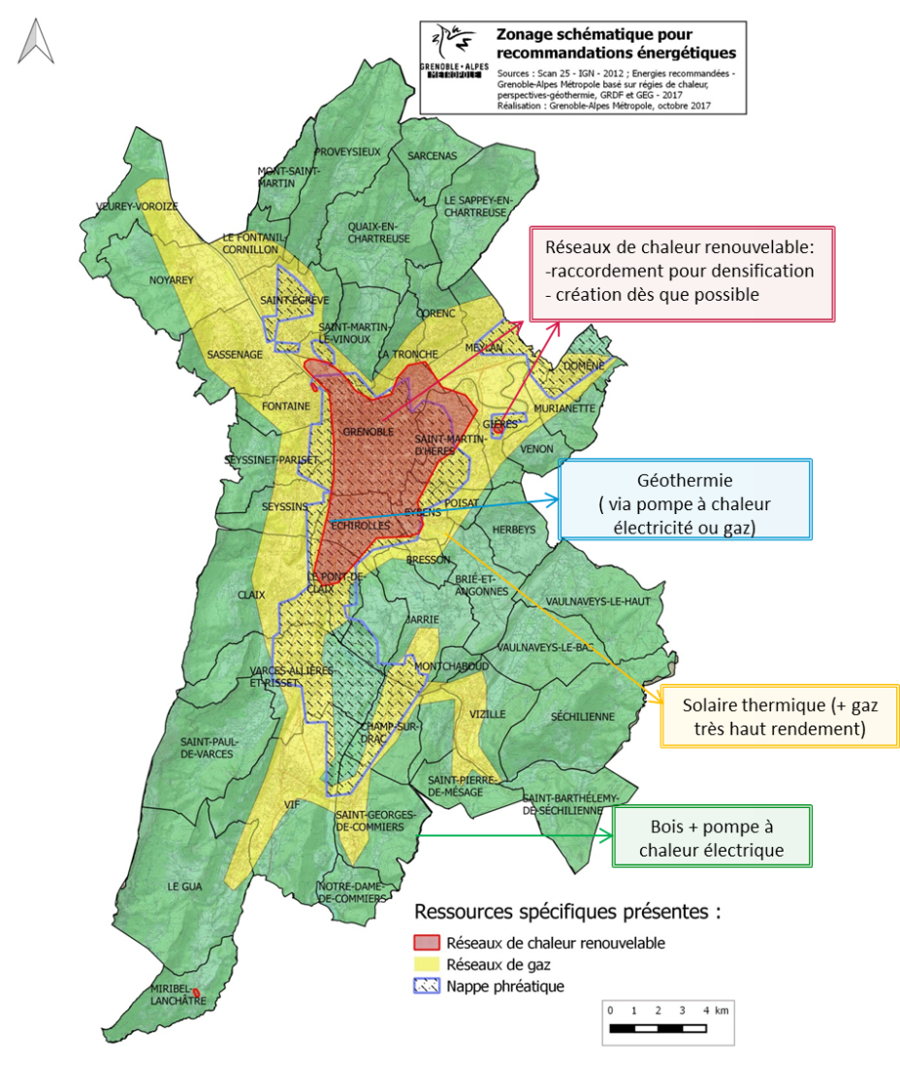
CHOIX STRATEGIQUE DE TERRITOIRE
Des orientations par énergies sectorisées
Résumé de la philosophie des orientations
Supprimer les chauffages au fioul et propane par une conversion vers une autre énergie, essentiellement gaz, bois ou réseaux de chaleur,
Développer le recours à la biomasse avec :
-la création de nouveaux réseaux de chaleur à plaquettes forestières quand la densité thermique est suffisante,
-le raccordement au réseau de chaleur urbain principal,
-l’amélioration des foyers bois existants,
-l’incitation aux systèmes à granulés de bois pour limiter l’impact particules.
S’appuyer sur le réseau gaz, infrastructure publique disponible à très haut rendement énergétique, pour développer des installations de plus en plus efficaces et les énergies renouvelables, notamment le solaire thermique.
S’appuyer sur la ressource géothermique avec une gestion durable de la nappe phréatique pour, notamment, offrir un confort de froid dans le tertiaire.
Réserver l’usage de l’électricité pour des bâtiments très performants ou en support à l’énergie bois, afin de préserver ce réseau d’énergie pour les besoins spécifiques de l’électricité et le développement de la mobilité électrique.

Slide 4
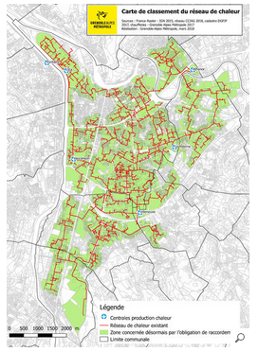
NOS RESEAUX CLASSES
Des situations bien différentes
Réseau de Fontaine : 1 800 MWh
  Classé à sa création sur une ZAC donc bâtiments neufs (2012)
Réseau principal de la Métropole : 700 000 MWh
  Classé pour densifier (2018)
Réseau de Gières : 2 500 MWh
  Classé à sa création sur un mixte neuf / existant (2019)

Slide 5
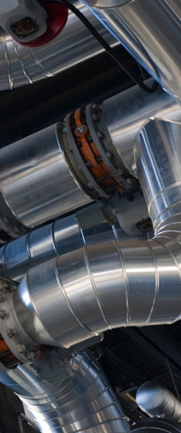
FOCUS SUR LE RESEAU PRINCIPAL
Réseau principal de la Métropole : 700 000 MWh, classé en 2018 :
  Objectif : compenser les baisses de ventes liés à l’évolution du climat et à la rénovation thermique des bâtiments, acté dans une DSP de 15 ans
  Définition du périmètre de classement à la parcelle
  Arbitrages tendus avec les GRD Gaz

Slide 6
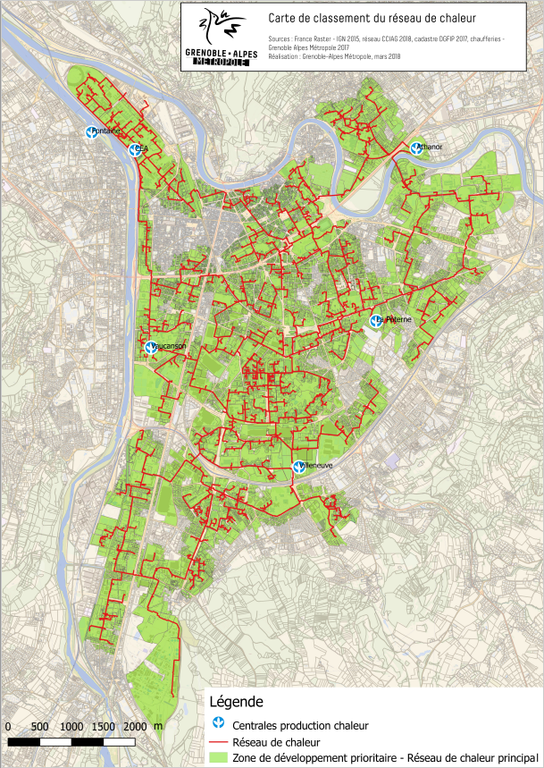
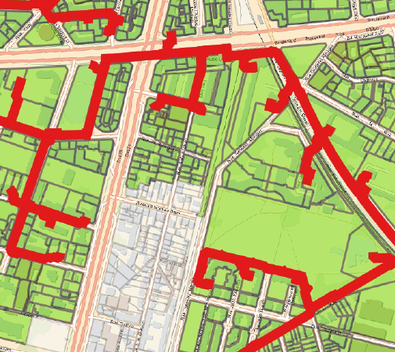
2.
Traitement à la parcelle prenant en compte notamment les obstacles infranchissables (rivières, voies ferrées, …) :

Slide 7
LES SITUATIONS Concernées
Obligation de raccordement pour les besoins de chauffage / ECS dans la zone de développement prioritaire :
Construction d’un bâtiment neuf
Extension/surélévation d’un bâtiment existant, >150m² ou 30 % de la surface existante
Rénovation énergétique d’un bâtiment. Trois conditions cumulatives :
  Bâtiment de plus de 1000m²
  Travaux portant sur l’enveloppe et les installations de chauffage / ECS
  Montant prévisionnel supérieur à 25% de la valeur du bâtiment
Remplacement de l’installation de chauffage collectif
Non respect de l’obligation = amende prévue 300 000 €
Sans limite de puissance
Pour toute installations > 100 kW

Slide 8
DES dérogations possibles
Dérogations autorisées si le maitre d’ouvrage prouve que :
L’installation est alimentée à plus de 50% (sur l’année) par de la chaleur produite à partir d’énergies renouvelables disponibles localement mais ne pouvant être exploitées par le réseau,
Les caractéristiques techniques de la demande de chaleur sont incompatibles avec celles du réseau,
Les délais nécessaires au raccordement ou à la fourniture de chaleur sont incompatibles avec les besoins du bâtiments, sauf si l’exploitant du réseau de chaleur peut proposer une solution temporaire.
L’installation dispose d’une solution de chauffage plus avantageuse économiquement : coût chauffage urbain -5% (calcul en coût global prenant en compte l’investissement sur 20 ans, les taxes, les aides financières, les frais financiers)

Slide 9
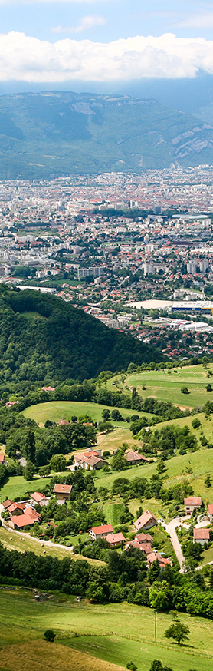
MISE A JOUR des Plans Locaux d’Urbanisme
Sur 7 communes, intégration du dossier de classement en annexe aux PLU : visibilité pour les promoteurs ou les particuliers. Puis PLUI.
Information des instructeurs d’autorisation d’urbanisme : détection automatique à la parcelle

Slide 10
GESTION DES DEROGATIONS
Guichet unique par mail : classement.reseau.chaleur@lametro.fr
Processus de dématérialisation en cours.
Principalement dérogations sur critère économique :
  Difficulté à produire un fichier Excel pré-rempli (hypothèses évolution prix gaz et taxes trop influentes)
  Etude et simulation en coût complet sur 20 ans

Slide 11
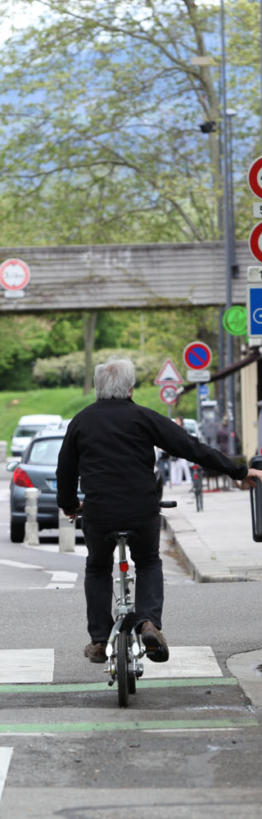
COMMUNICATION LARGE
Flyer de communication à destination des Mairies et ALEC pour mise à disposition du public, architectes
Promotion et information par le délégataire

Slide 12
Merci pour votre attention
Vincent LEMOINE
Vincent.lemoine@grenoblealpesmetropole.fr

